Slide 1
语文S版 小学二年级下册
6.曹冲称象

Slide 2
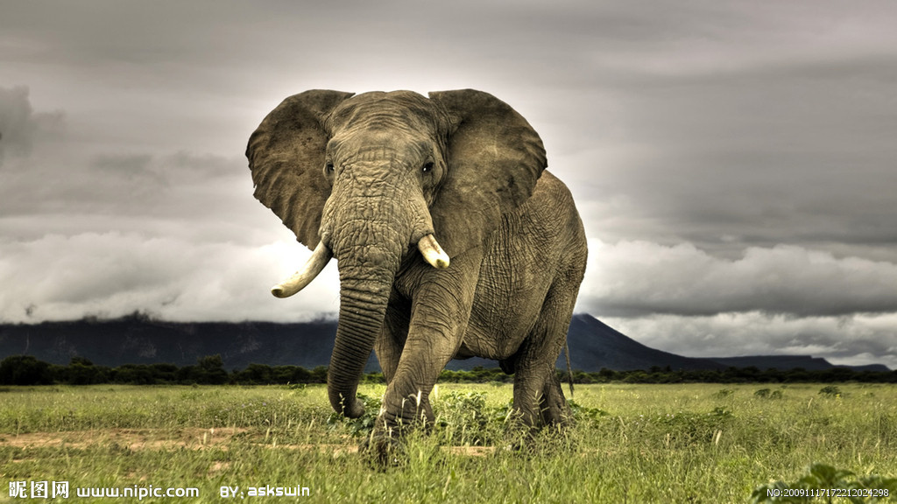

Slide 3
听故事，边听边想：
1、故事发生在什么时候？
2、故事里有些什么人物？

Slide 4


想一想
课文中是怎样描写这头大象的呢？
用“~~~”画出文中的句子，并根据文中描写的内容画一画大象的样子。（时间：2分钟）
PPT模板：www.1ppt.com/moban/ PPT素材：www.1ppt.com/sucai/
PPT背景：www.1ppt.com/beijing/ PPT图表：www.1ppt.com/tubiao/
PPT下载：www.1ppt.com/xiazai/ PPT教程： www.1ppt.com/powerpoint/
资料下载：www.1ppt.com/ziliao/ 范文下载：www.1ppt.com/fanwen/
试卷下载：www.1ppt.com/shiti/ 教案下载：www.1ppt.com/jiaoan/
PPT论坛：www.1ppt.cn PPT课件：www.1ppt.com/kejian/
语文课件：www.1ppt.com/kejian/yuwen/ 数学课件：www.1ppt.com/kejian/shuxue/
英语课件：www.1ppt.com/kejian/yingyu/ 美术课件：www.1ppt.com/kejian/meishu/
科学课件：www.1ppt.com/kejian/kexue/ 物理课件：www.1ppt.com/kejian/wuli/
化学课件：www.1ppt.com/kejian/huaxue/ 生物课件：www.1ppt.com/kejian/shengwu/
地理课件：www.1ppt.com/kejian/dili/ 历史课件：www.1ppt.com/kejian/lishi/

Slide 5

大象又高又大，身子像一堵墙，腿像四根柱子。
官员们一边看一边议论：“象这么大，到底有多重呢？”

Slide 6
1、这头大象怎么样？
又高又大。
2、你是从哪些话中看出大象又高又大？
Notes:
PPT模板：www.1ppt.com/moban/ PPT素材：www.1ppt.com/sucai/
PPT背景：www.1ppt.com/beijing/ PPT图表：www.1ppt.com/tubiao/
PPT下载：www.1ppt.com/xiazai/ PPT教程： www.1ppt.com/powerpoint/
资料下载：www.1ppt.com/ziliao/ 范文下载：www.1ppt.com/fanwen/
试卷下载：www.1ppt.com/shiti/ 教案下载：www.1ppt.com/jiaoan/
PPT论坛：www.1ppt.cn PPT课件：www.1ppt.com/kejian/
语文课件：www.1ppt.com/kejian/yuwen/ 数学课件：www.1ppt.com/kejian/shuxue/
英语课件：www.1ppt.com/kejian/yingyu/ 美术课件：www.1ppt.com/kejian/meishu/
科学课件：www.1ppt.com/kejian/kexue/ 物理课件：www.1ppt.com/kejian/wuli/
化学课件：www.1ppt.com/kejian/huaxue/ 生物课件：www.1ppt.com/kejian/shengwu/
地理课件：www.1ppt.com/kejian/dili/ 历史课件：www.1ppt.com/kejian/lishi/

Slide 7
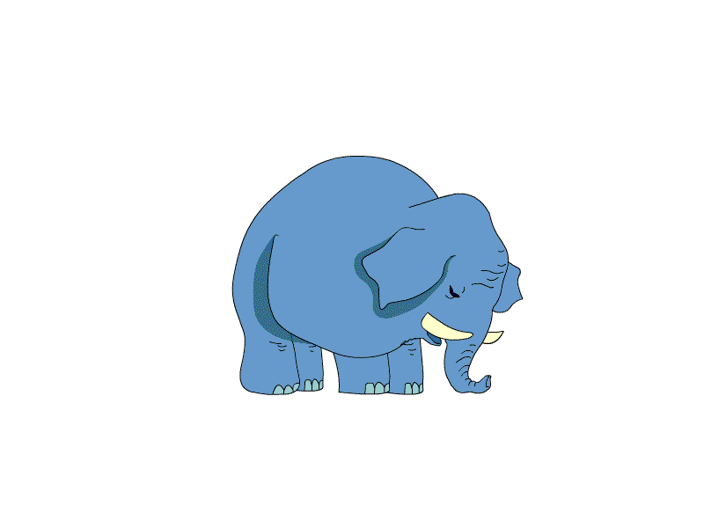
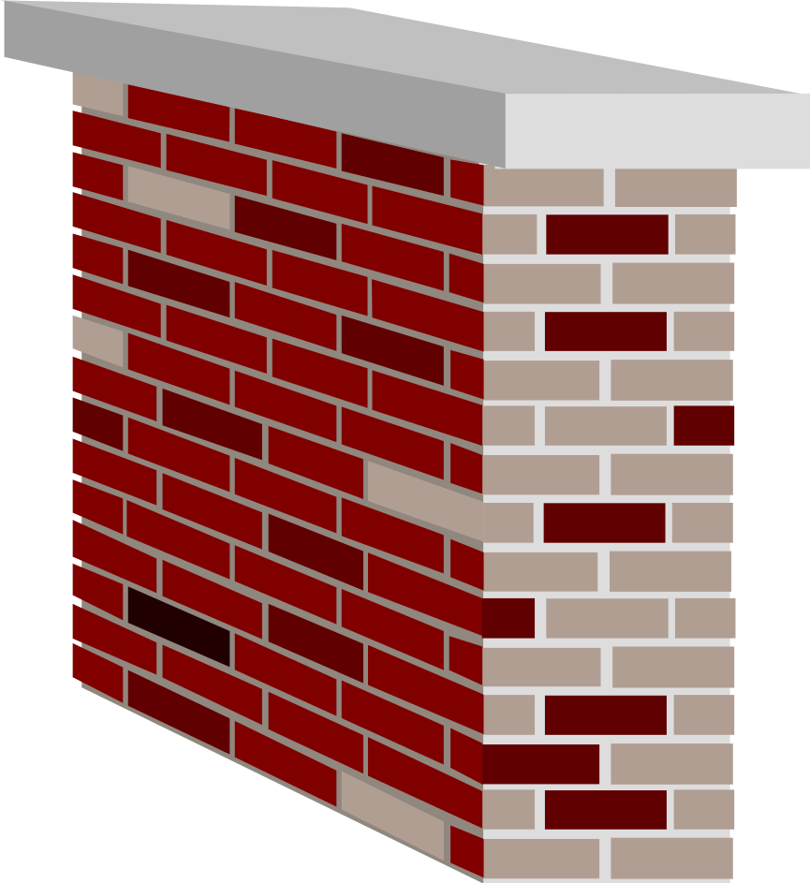
一堵墙

Slide 8

zhù
四根柱子

Slide 9
身子像一堵墙，腿像四根柱子。
“像… …像… …”这两个比喻句把大
象的高大写的既生动又形象。

Slide 10
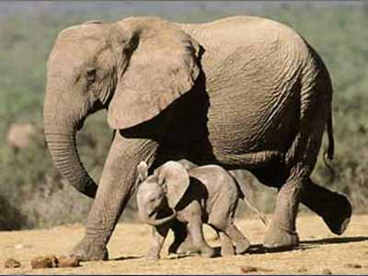

看看说说
大象又高又大，身子像一堵墙，腿像四根
柱子，耳朵像 ，鼻子像
，尾巴像 。
两把大扇子
一个长长
的钩子
一根小小的辫子

Slide 11
要求：听老师读第三自然段，一边听，一边想：官员们都有哪些称象的办法？
曹操问：“谁有办法把这头大象称一称？”有的说：“得造一杆大秤，砍一棵大树做秤杆。”有的说：“有了大秤也不成啊，谁有那么大的力气提得起这杆大秤呢？”也有的说：“办法倒有一个，就是把大象宰了，割成一块一块 的再称。”曹操听了直摇头。

Slide 12

造一杆大秤，砍一棵大树做秤杆。

Slide 13
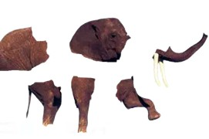
把大象宰了，割成一块一块的再称。

Slide 14
1、曹操听后态度怎么样？
直摇头
2、为什么直摇头？
因为曹操对官员们提出的办法不赞同，而且非常的不满意。

Slide 15
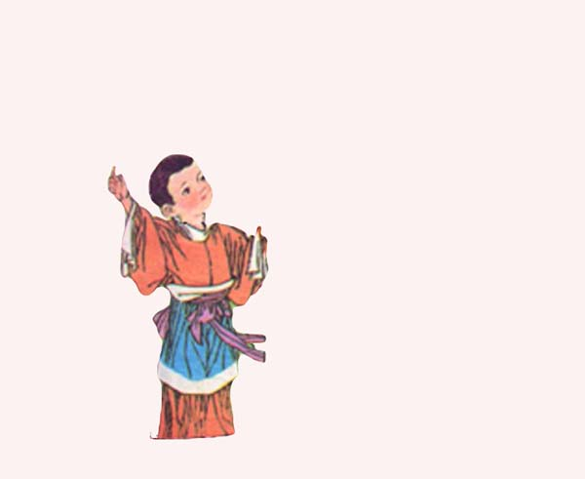
曹冲说：“我有个办法。”

Slide 16
曹操的儿子曹冲才7岁，他站出来，说：“我有个办法。先把大象赶到一艘大船上，看船身下沉多少，就沿着水面，在船舷上画一条线。再把大象赶上岸，往船上装石头，装到船下沉到画线的地方为止。然后，称一称船上的石头。石头有多重，就知道大象有多重了。”

Slide 17
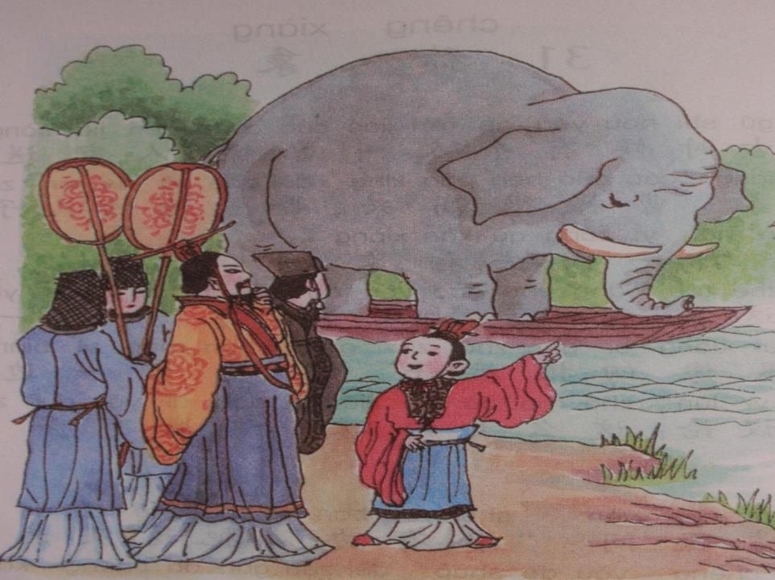
小组合作学习
（时间：3分钟）
1、组内同学互相说一说曹冲是怎么称象的？并用横线划出来。
2、互相讨论：曹冲称象分为几步完成？从哪几个词可以看出？

Slide 18
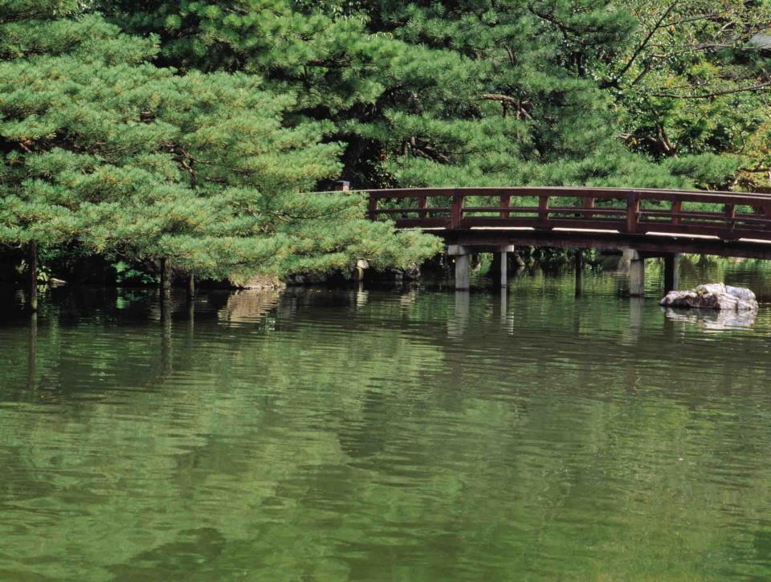
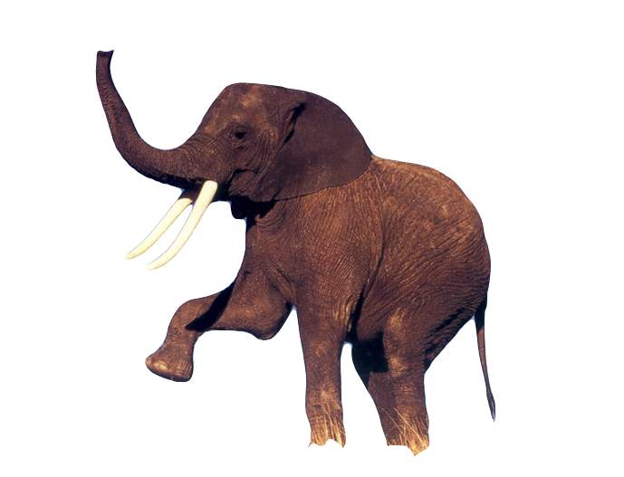
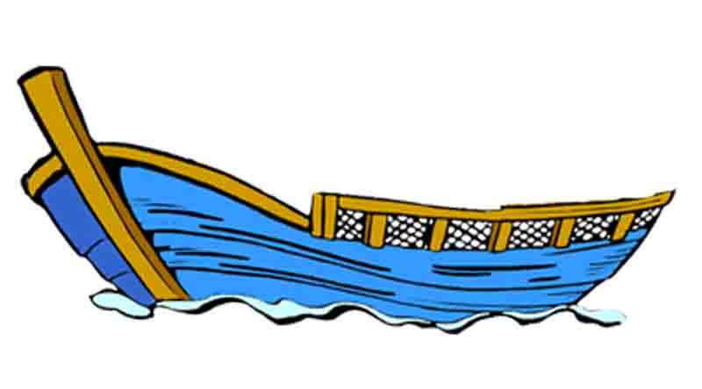

先把大象赶到一艘大船上，看船身下沉多少，就沿着水面在船舷上画一条线。

Slide 19
再把大象赶上岸, 往船装石头，装到船下沉到画线的地方为止。

Slide 20
然后，称一称船上的石头。

Slide 21

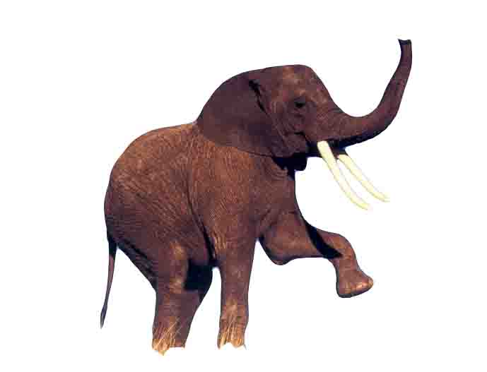
=

Slide 22
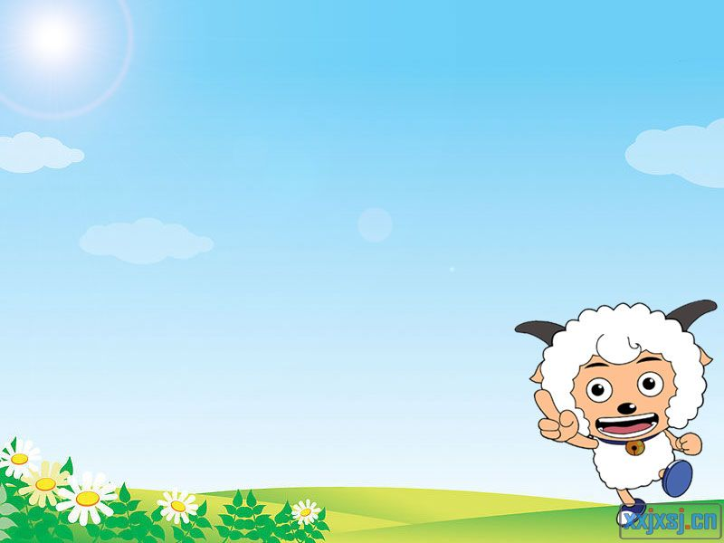
三种方法：
1、造一杆大秤，砍一棵大树做秤杆。
2、把大象宰了，割成一块一块的再称。
3、把大象赶到船上，用船来称。
哪一种方法更好呢？

Slide 23
曹冲为什么能想出这么好的称象方法呀？
因为曹冲聪明 、善于观察事物、爱动脑筋。

Slide 24
拓展：
曹冲才7岁，就这么聪明，你也跟他差不多年纪，在我们科技进步的今天你还有其他更好的称象办法吗？同桌互相说一说，看看谁的方法最简便最不伤害大象！

Slide 25
课堂练习:
在括号里填上合适的词。
一（ ）大象 一（ ）墙
一（ ）柱子 一（ ）大秤
一（ ）大船 一（ ）石头
头
堵
根
杆
艘
块

